Slide 1

妈妈的爱

Slide 2
义务教育课程标准实验教科书 二年级语文下册
自己读一读第一小节，说说写了什么事情，妈妈的爱是什么？
（填表格）
妈妈的爱
PPT模板下载：www.1ppt.com/moban/ 行业PPT模板：www.1ppt.com/hangye/
节日PPT模板：www.1ppt.com/jieri/ PPT素材下载：www.1ppt.com/sucai/
PPT背景图片：www.1ppt.com/beijing/ PPT图表下载：www.1ppt.com/tubiao/
优秀PPT下载：www.1ppt.com/xiazai/ PPT教程： www.1ppt.com/powerpoint/
Word教程： www.1ppt.com/word/ Excel教程：www.1ppt.com/excel/
资料下载：www.1ppt.com/ziliao/ PPT课件下载：www.1ppt.com/kejian/
范文下载：www.1ppt.com/fanwen/ 试卷下载：www.1ppt.com/shiti/
教案下载：www.1ppt.com/jiaoan/
执教 于春晖

Slide 3

什么事情 | 妈妈的爱是什么

Slide 4
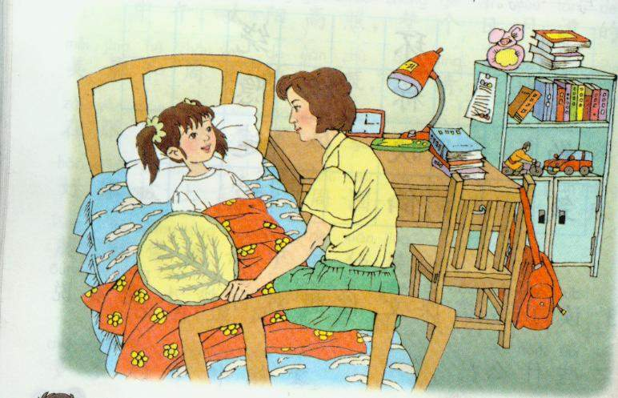
一个很热很热的晚上，
我半夜醒来。
妈妈正给我摇着扇子，
汗水浸湿了她的衣裳。
呀，妈妈的爱是清凉的风。

Slide 5
一个很热很热的晚上，
我半夜醒来。
妈妈正给我摇着扇子，
汗水浸湿了她的衣裳。
呀，妈妈的爱是清凉的风。
半夜
呀，妈妈的爱是清凉的风

Slide 6
什么事情 | 妈妈的爱是什么
妈妈在夏天夜晚为我扇扇子 | 妈妈的爱是清凉的风

Slide 7
小组讨论2、3、4、5小节，填完表格。

Slide 8
什么事情 | 妈妈的爱是什么
妈妈在夏天夜晚为我扇扇子 | 妈妈的爱是清凉的风

Slide 9

一个很凉很凉的雨天，
妈妈到学校接我，
一把雨伞遮在我的头顶，
雨水全打在妈妈身上。
呀，妈妈的爱是遮雨的伞。

Slide 10
一个很凉很凉的雨天，
妈妈到学校接我，
一把雨伞遮在我的头顶，
雨水全打在妈妈身上。
呀，妈妈的爱是遮雨的伞。
呀，妈妈的爱是遮雨的伞

Slide 11
什么事情 | 妈妈的爱是什么
妈妈在夏天夜晚为我扇扇子 | 妈妈的爱是清凉的风
妈妈在雨天为我送伞 | 妈妈的爱是遮雨的伞

Slide 12

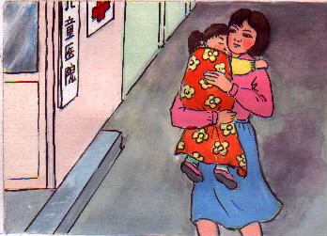
第三节
有一回我病了
妈妈抱我去医院
摸着我很烫很烫的额头
妈妈着急地哭了
啊，妈妈的爱是滴落的泪。

Slide 13
第三节
有一回我病了
妈妈抱我去医院
摸着我很烫很烫的额头
妈妈着急地哭了
啊，妈妈的爱是滴落的泪。
妈妈的爱是滴落的泪

Slide 14
什么事情 | 妈妈的爱是什么
妈妈在夏天夜晚为我扇扇子 | 妈妈的爱是清凉的风
妈妈在雨天为我送伞 | 妈妈的爱是遮雨的伞
妈妈抱我去医院，看我生病她着急得哭了 | 妈妈的爱是滴落的泪

Slide 15
有一回,我打破了暖瓶
还对妈妈说了谎
妈妈的批评叫我脸红
我不敢抬头看她的眼睛
啊,妈妈的爱是责备的目光。

Slide 16
什么事情 | 妈妈的爱是什么
妈妈在夏天夜晚为我扇扇子 | 妈妈的爱是清凉的风
妈妈在雨天为我送伞 | 妈妈的爱是遮雨的伞
妈妈抱我去医院，看我生病她着急得哭了 | 妈妈的爱是滴落的泪
我说谎被妈妈批评 | 妈妈的爱是责备的目光

Slide 17
第五节
一次老师让我们用“最”字造句
我说:“我最爱妈妈”
妈妈告诉我:“我们都是祖国的孩子, 我们都爱祖国妈妈。”
啊,妈妈的爱是亲切的教诲。

Slide 18
什么事情 | 妈妈的爱是什么
妈妈在夏天夜晚为我扇扇子 | 妈妈的爱是清凉的风
妈妈在雨天为我送伞 | 妈妈的爱是遮雨的伞
妈妈抱我去医院，看我生病她着急得哭了 | 妈妈的爱是滴落的泪
我说谎被妈妈批评 | 妈妈的爱是责备的目光
妈妈教育我要爱祖国 | 妈妈的爱是亲切的教诲

Slide 19
？
妈妈的爱是什么？
清凉的风
妈妈的爱是
妈妈的爱是
遮雨的伞
妈妈的爱是
滴落的泪
妈妈的爱是
责备的目光
妈妈的爱是
亲切的教悔

Slide 20
？
课文把“妈妈的爱”比作了什么？
比喻句：
妈妈的爱是清凉的风。
清凉的风
妈妈的爱是遮雨的伞。
遮雨的伞。
妈妈的爱是冬天的火。
冬天的火
妈妈的爱是纯净的河。
纯净的河

Slide 21
想一想
妈妈的爱无处不在，生活中哪些事让你感受到了这份爱呢？

Slide 22
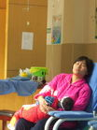
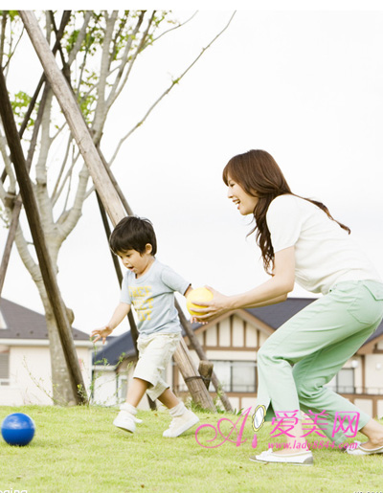
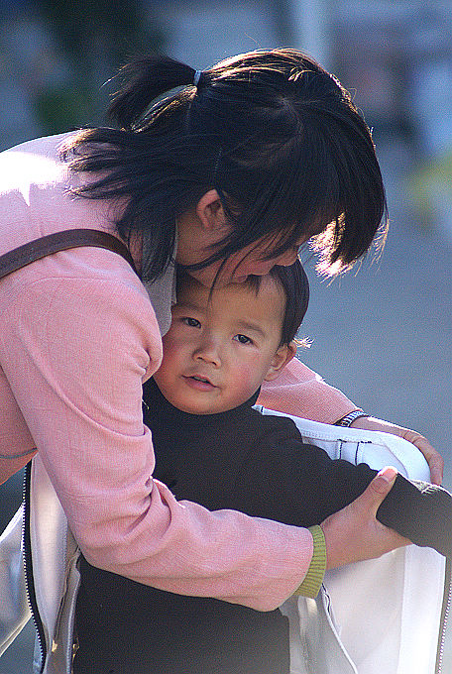
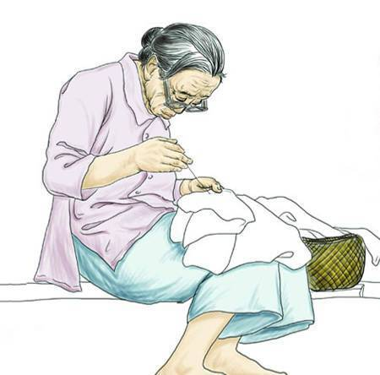

Slide 23

（时间）
（事情）
呀，妈妈的爱是
我也会作诗啦

Slide 24
我也来写诗！
有一次我拿了奖状回家
乐呵呵的告诉妈妈
妈妈拿着我的奖状摸摸我的头
说：宝贝儿真棒！
啊，妈妈的爱是脸上的微笑。

Slide 25
妈妈的爱还是什么？试着仿照课文再写一节

Slide 26
在一个很冷很冷的大风天， 我从学校出来， 却发现校门外冻得直跺脚的妈妈， 她冒着寒风给我送来棉衣， 啊，妈妈的爱是暖暖的棉衣。

Slide 27
有一回，同事送给妈妈一块巧克力， 妈妈自己舍不得吃， 小心地包好， 带回家给我， 啊，妈妈的爱是香甜的巧克力。

Slide 28
妈妈对我这么关心，妈妈这么爱我，我怎么想？我该怎样报答妈妈给我的爱？
说一说

Slide 29
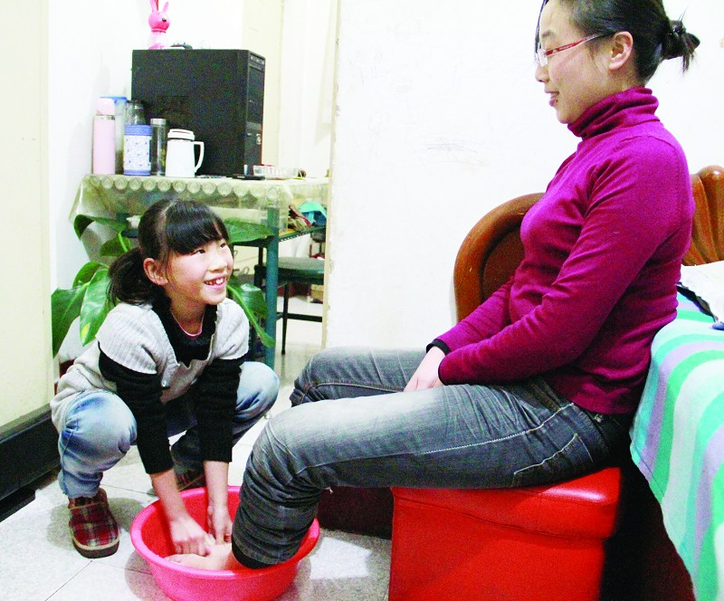
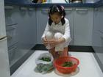
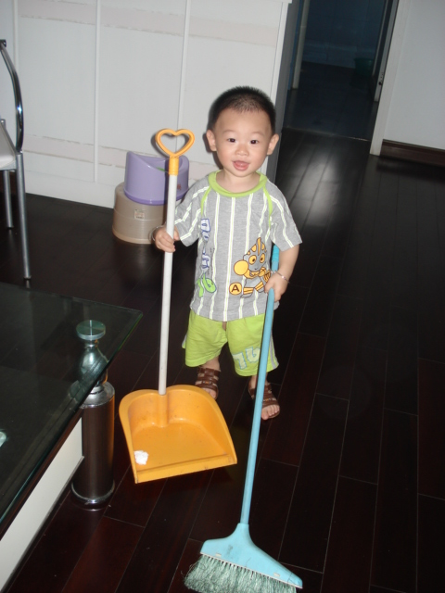
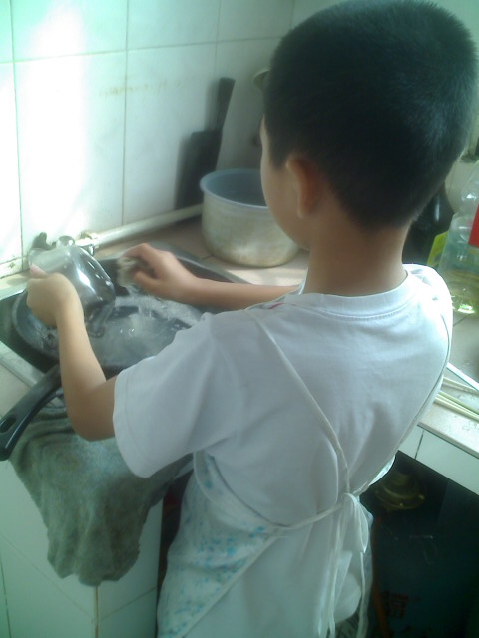

Slide 30
妈妈,我爱你!

Slide 31

古诗欣赏
《游子吟》
【唐】孟郊
慈母手中线，
游子身上衣。
临行密密缝，
意恐迟迟归。
谁言寸草心，
报得三春晖。

